Slide 1
《防范和处置非法集资条例》
处置非法集资部际联席会议办公室
2021年4月

Slide 2
01
《条例》出台的背景和意义
目 录
CONTENT
02
学习《条例》需要认识和把握的几个关系
03
贯彻《条例》需要重点关注的几个问题

Slide 3
01
《条例》出台的背景和意义

Slide 4
《防范和处置非法集资条例》已经2020年12月21日国务院第119次常务会议通过，于2021年1月26日公布，将自2021年5月1日起施行。
前言
PREFACE

Slide 5
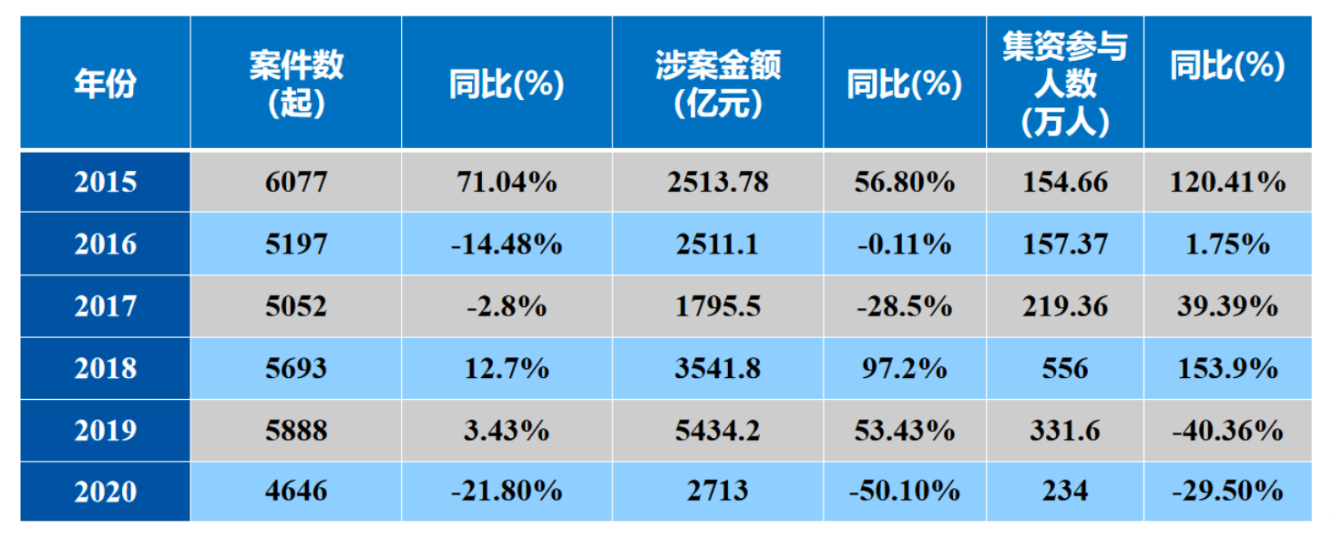
一、《条例》出台背景和意义
出台背景
一是非法集资形势严峻，案件长期高发多发。

Slide 6
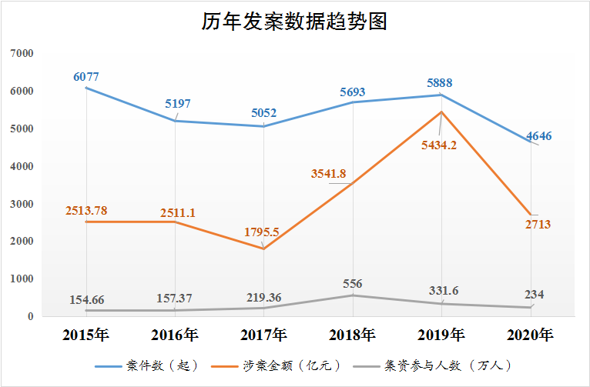
一、《条例》出台背景和意义
出台背景
一是非法集资形势严峻，案件长期高发多发。

Slide 7
一、《条例》出台背景和意义
出台背景
一是非法集资形势严峻，案件长期高发多发。
重点领域、重点区域存量风险巨大
新形态新业态违法活动不断涌现
存量案件消化任务艰巨
信访维稳持续承压
与国际国内多重风险交织叠加

Slide 8
一、《条例》出台背景和意义
出台背景
二是行政处置手段缺乏，拖大拖炸，危害严重。
地方政府面临无法定职权、无手段措施的困难，难以打早打小
公安机关刑事打击立案标准偏低，司法程序周期长，综合成本高

Slide 9
一、《条例》出台背景和意义
出台背景
三是法律法规体系不完善，亟需补齐法治短板。
刑事立法层面
行政法规层面
1995年6月，《关于惩治破坏金融秩序犯罪的决定》增设非法吸收公众存款罪和集资诈骗罪。
1997年，《刑法》全盘吸纳，建立惩治非法集资犯罪的罪名体系。
2010年，最高人民法院《关于审理非法集资刑事案件具体应用法律若干问题的解释》。
2014年、2019年两高一部先后出台《关于办理非法集资刑事案件适用法律若干问题的意见》、《关于办理非法集资刑事案件若干问题的意见》。
1998年7月，国务院颁布《非法金融机构和非法金融业务活动取缔办法》，明确取缔非法集资。
随着非法集资形势变化和相关实践发展，《两非取缔办法》已经难以适应当前防非处非工作。

Slide 10
一、《条例》出台背景和意义
出台背景
四是世界各国对非法集资均严管严惩。
案例一：美国 “麦道夫”案
案例二：印度PACL公司案
案例三：韩国“曹喜八”案

Slide 11
一、《条例》出台背景和意义
出台背景
四是世界各国对非法集资均严管严惩。
美国
英国
德国
日本
韩国
通过证券领域立法进行规制：《证券法》和《证券交易法》
证券交易委员会及多种类似FINRA的自律组织，形成官方组织与自律组织共同监管的金融监管体系。
《金融服务与市场法案》《英格兰银行和金融服务法》《关于网络众筹和通过其他方式发行不易变现证券的监管规则》（全球首部针对P2P网络平台制定的监管法规）
英格兰银行下设金融政策委员会进行宏观审慎监管。另设金融行为监管局，负责监管各类金融机构的业务行为。
立法较为完备，《德国联邦银行法》、《信贷法》、《抵押银行法》、《证券法》等。
德国法律规定，进入股市交易的自然人和法人，其真实身份和财产状况必须在监管部门登记注册，发现异常，立刻查处。实行内幕交易和操纵股市者会受到法律的严厉惩处。
日本主要通过《出资法》《金融商品交易法》构建了防范和打击非法集资活动的系统性法律制度。
在日本，所有非法集资行为（包括违反《出资法》的行为和庞氏骗局类诈骗活动）都由司法机关进行打击。日本金融厅收到线索后进行移送。
《类似受信行为规制法》，对类似受信行为界定标准、法律责任等进行明确规定，构成犯罪的，由《刑法》按照诈骗罪进行定罪处罚。
主要依靠司法机关进行打击，韩国金融监督院负责接受举报、线索初步核查和移送工作，金融委员会负责制定相关法律政策，并指导和督促金融监督院工作的开展。

Slide 12
一、《条例》出台背景和意义
出台意义
是防非处非工作的又一个重要里程碑。
一是体现了党中央、国务院对防非处非工作的高度重视
二是健全了防范和处置非法集资工作机制，进一步明确了职责分工
三是赋予了地方政府行政查处职责职权，推动强化行政处置、打早打小
四是有利于形成齐抓共管、群防群治、各尽其责的综合治理格局

Slide 13
02
学习《条例》需要认识
和把握的几个关系

Slide 14
二、需要认识和把握的几个关系
一是国家和地方处非机制的关系
银保监会牵头的处置非法集资部际联席会议
2006年成立，牵头的议事协调机制变为银保监会法定职能
县级以上人民政府成立防范和处置非法集资工作领导小组
省级人民政府对辖区内防非处非工作负总责，工作机制已实现省、市、县
三级全覆盖、工作认识普遍提高
国家层面
地方层面

Slide 15
二、需要认识和把握的几个关系
二是《条例》与其他相关法律法规的关系
《条例》与《银监法》《商业银行法》《保险法》《证券法》等
《条例》与《两非取缔办法》
《条例》与《非存款类放贷组织监督管理条例》《地方金融监管条例》

Slide 16
二、需要认识和把握的几个关系
三是行政处置和刑事打击的关系
行政处置利于打早打小
加强行政处置并不是替代刑事打击，而是行刑并举
注重有序过渡、有机衔接，防止出现“工作断档、执法空窗”

Slide 17
二、需要认识和把握的几个关系
四是金融创新和金融监管的关系
金融创新是把双刃剑，应把握好以下几点：
金融业务必须持牌经营，严禁无照驾驶
金融创新必须在审慎监管的前提下进行
始终坚守安全和稳定的底线

Slide 18
二、需要认识和把握的几个关系
五是环节阻断与全链条治理的关系
全链条治理
环环相扣、节节阻击，建立全社会、全行业、全生态链治理的全链条治理格局
重点环节
源头阻断环节（市场准入、行业监管）、蔓延防控环节（广告治理）、发现打击环节（监测预警、跨省案件协调）、善后处置环节（追赃挽损）

Slide 19
03
贯彻《条例》需重点关注的几个问题

Slide 20
三、贯彻《条例》需重点关注的几个问题
各地党委政府高度重视
开展普法宣传、学习培训等
健全配套制度，推进行政执法准备
处非联办分赴各地开展调研
赴京津冀、长三角、珠三角、西南、西
北等地涉及21个省、15个地市、13个县
区及街道开展座谈

Slide 21
三、贯彻《条例》需重点关注的几个问题
一是关于实施细则的制定
《条例》要求，各省、自治区、直辖市可以根据本《条例》制定防范和处置非法集资实施细则
国家层面不搞一刀切
各地结合实际，因地制宜，不等不靠，抓紧制定
考虑政府规章立法程序复杂、周期较长，可以一步到位，也可以分步推进

Slide 22
三、贯彻《条例》需重点关注的几个问题
二是关于牵头部门的确定
《条例》要求县级以上地方人民政府应当明确防范和处置非法集资工作机制的牵头部门
多数地方提出，省、市、县分级明确处非牵头部门。
多数地方提出，省以下未单设金融监管部门的，宜指定行政执法职能的
部门承担牵头部门职责。
省以下地方人民政府确定牵头部门应征求上级牵头部门意见或提前报备。

Slide 23
三、贯彻《条例》需重点关注的几个问题
三是关于行政执法机制的确定
赋予地方行政部门调查处置权是《条例》的核心内容之一。
调研中，部分省、市提供几种思路供参考借鉴：
组建独立执法队伍
依托现有综合执法力量
多部门联合执法
委托执法

Slide 24
三、贯彻《条例》需重点关注的几个问题
四是关于工作机制的完善和各方责任的落实
国家层面
进一步发挥好处非联席会议工作机制的作用
注重提前规划，加强跨区域、跨行业重大问题协调
各成员单位对照《条例》落实相关责任，做好条线部署
地方层面
进一步健全完善齐抓共管的处非工作机制
发挥好政府统一领导的工作机制作用
压实各行业主管、监管部门责任，形成齐抓共管的工作合力

Slide 25
谢谢！

